Slide 1
CROSS the road
Ismael Torrijano Pedroche
Irene Valdés Miguel
Iris Martínez Pérez

Slide 2
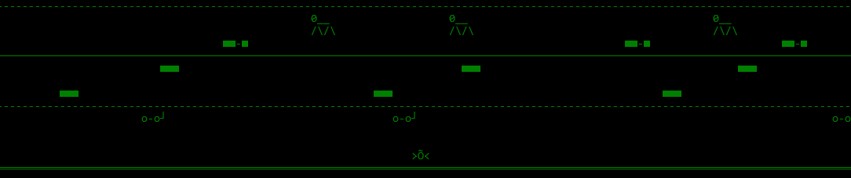
Objetivo
El trabajo consiste en un programa en lenguaje c++, donde se intenta atravesar todas las zonas sin que alguno de los elementos que se mueven horizontalmente intercepte a nuestra “rana”. En el caso en el que intercepte a algunos de nuestros “coches”, el número de vidas descenderá, hasta que llegue a cero. En ese momento el juego terminará. El éxito de juego vendrá dado por el tiempo que tarde en llegar hasta el final, o por el contrario si no lo consigue, se contará el tiempo que se tarda en acabar con todas las vidas. A su vez el también se contará el números de monedas recogidas.

Slide 3

1.Limites del juego
Organización

Slide 4

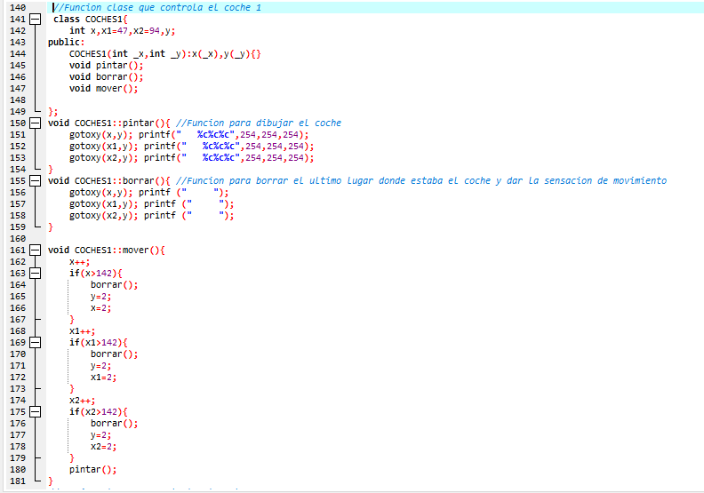

2. objetos En movimiento
Organización
Estos objetos están definidos por una clase con sus respectivos atributos(variables).
Se utiliza una interfaz pública
Se añaden las funciones de pintar, mover y borrar, que como sus nombres indican pintan el objeto, lo mueven y borran su rastro.
Los objetos se mueven de izquierda a derecha (x++) o de derecha izquierda (x--). Y a distintas velocidades (x=x+2,x++), pero siempre dentro de los limites del juego.

Slide 5

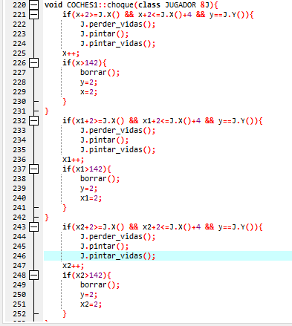
3.vidas
Organización
Inicialmente el juego comienza con 3 vidas, al llegar a 0 el programa se terminará y se cerrará con la frase “Game over”. Y se consigue llegar al final el programa también se cerrará pero con la frase “Has ganado”.
A la clase JUGADOR se le añaden las funciones pintar_vidas y perder_vidas. La primera muestra en pantalla el número de vidas y la segunda disminuye las vidas hasta que se terminan y cierra el programa.
Cada una de las clases coche se completan con la función choque, en la que se identifica la intersección de cada coche con el jugador, por lo que a esta función se le pasará por referencia la clase JUGADOR. Al ser coches con varias posiciones, la función choque tiene que ser personalizada para cada uno de ellos. En el momento que se produzca la intersección de los dos objetos esta función llamará a su vez a las funciones perder_vidas y pintar_vidas, definidas en la clase JUGADOR

Slide 6

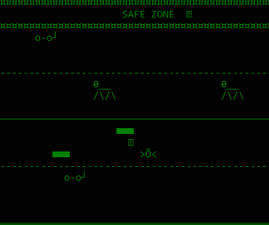
4.monedas
Organización
Las monedas están definidos mediante clases también, para crear varias de manera rápida.
Se utiliza una interfaz pública
Se añaden las funciones de pintar, borrar y contar_monedas, esta última pasa por referencia un parámetro de clase JUGADOR
La función contar_monedas compara la posición del jugador con la posición de la moneda. Si son las mismas posiciones añadirá una moneda más

